Slide 1
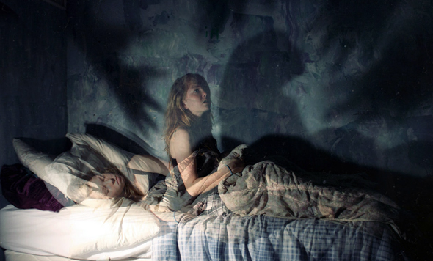
Slaapstoornissen bij Parkinson
Dr. C. Gerlach neuroloog/ somnoloog
10 juni 2017

Slide 2
Inhoud:
De normale slaap
Voorkomen van slaapstoornissen
Overzicht van slaapstoornissen bij Parkinson
REM slaap gedragsstoornissen
slaapadviezen

Slide 3
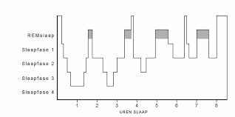
Opbouw van de normale slaap

Slide 4
Belangrijk om te weten
De totale slaaptijd varieert sterk van persoon tot persoon (normaal 5-10 uur): het is dus onjuist te veronderstellen dat iedereen 8 uur slaap per nacht nodig heeft.
De inslaaptijd kan sterk variëren zonder direct abnormaal te zijn.
Slapen en waken hangen samen met andere lichamelijke processen, zoals temperatuurverloop en worden geregeld via de zogenaamde biologische klok.

Slide 5
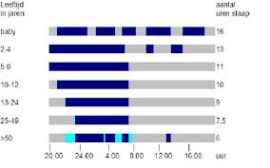
Duur van de slaap is afhankelijk van de leeftijd

Slide 6
Belangrijk om te weten
Met het vorderen van de nacht word de slaap steeds minder diep en is kortdurend wakker worden normaal.
Ouderen slapen minder diep en vaak ook korter. Door overdag dutjes te doen vermindert de slaaptijd nog meer.
De nadelen van een incidenteel tekort aan slaap op het lichamelijk en geestelijk functioneren zijn beperkt.
Patiënten met slaapklachten onderschatten vaak de periode waarin wel wordt geslapen.

Slide 7
Voorkomen van slaapstoornissen
Een derde van de volwassenen heeft problemen met slapen: 10 tot 15% van deze volwassenen raadpleegt hiervoor een arts.
Slaapklachten komen vaker voor op latere leeftijd. Ongeveer de helft van alle patiënten met slaapklachten is ouder dan 65 jaar.
Bij vrouwen komt slapeloosheid tweemaal zo vaak voor als bij mannen.

Slide 8
Slaapstoornissen bij Parkinson:
komt voor bij 65 tot 95% van de patiënten
nachtelijke bewegingsstoornissen (onbeweeglijkheid, rusttremor)
bijwerkingen Parkinson medicatie (intense dromen, hallucinaties, slapeloosheid, slaperigheid)
plasproblemen
stemmingsstoornissen (depressie met slaapstoornissen)
REM slaap gedragsstoornissen
Rusteloze benen (Restless Legs Syndrome)
slaap apnoe

Slide 9
REM slaap gedragsstoornissen
Komt voor bij 15 tot 30% van de Parkinson patiënten.
Terwijl normaliter tijdens de REM-slaap sprake is van een volledige verlamming van de skeletspieren, ontbreekt deze verslapping bij REM slaap gedragsstoornissen.
Het gevolg is het optreden van abnormale bewegingen tijdens de REM-slaap, waarbij patiënten hun dromen als het ware gaan uitvoeren.
De gedragingen hebben regelmatig een opvallend agressief hoewel niet gericht karakter: de patiënt is aan het vechten of verdedigt zich alsof hij aangevallen wordt.

Slide 10


Slide 11
Behandeling van slaapstoornissen bij Parkinson
In overleg met de behandelende neuroloog:
nachtelijke bewegingsstoornissen (onbeweeglijkheid, rusttremor): aanpassen van de (nachtelijke) Parkinson medicatie
Bijwerkingen Parkinson medicatie (intense dromen, hallucinaties, slapeloosheid, slaperigheid overdag) : dosisaanpassing, wijziging medicatie overwegen
stemmingsstoornissen: verwijzing naar de psychiater
slaap apnoe/ rusteloze benen: verwijzing slaapspecialist, zo nodig nachtelijk slaaponderzoek en behandeling volgens richtlijn

Slide 12
vervolg behandeling
REM slaap gedragsstoornissen :
voorlichting, slaaphygiëne
uitlokkende factoren zoals alcohol- of cafeïne gebruik in de avond beperken
Mogelijke uitlokkende medicatie i.o.m. arts staken (sommige slaapmiddelen)
behandeling met medicatie (clonazepam), positieve behandeleffect bij tot 90% van de patiënten

Slide 13
Slaapadviezen 1
Vermijd in de uren voor het slapen gaan koffie, alcohol, copieuze maaltijden en forse inspanning.
Lichamelijke inspanning laat in de middag of vroeg in de avond lijkt wel aan te bevelen. Matig intensieve lichaamsbeweging overdag blijkt bij patiënten van 60 jaar en ouder effectief ter bevordering van de slaap.
Zorg voor een goed bed, matras en hoofdkussen, prettige nachtkleding en een plezierige atmosfeer in de slaapkamer.

Slide 14
Slaapadviezen 2
Ga pas naar bed als je slaperig bent.
Als je na een kwartier nog niet slaapt, sta dan op en ga in een andere kamer iets anders doen en pas weer naar bed als je slaperig bent.
Sta elke dag op dezelfde tijd op, ook als je maar kort geslapen denkt te hebben.
Doe geen dutjes overdag.
Bedenk: niet slapen is geen ramp, geef er maar aan toe, verzet je er niet tegen, dat maakt het alleen maar erger.

Slide 15


